Slide 1
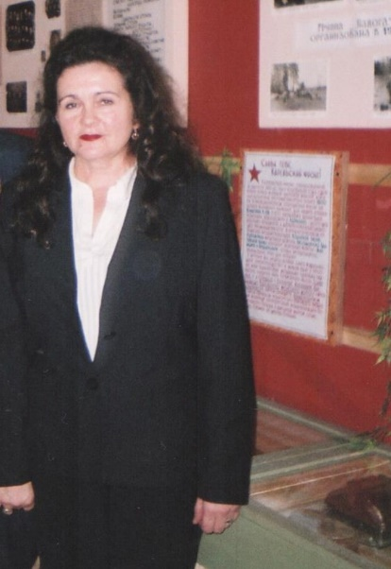

«Человек, любящий людей и своё дело»
Матвеева – Хюппенен Галина Петровна

Slide 2
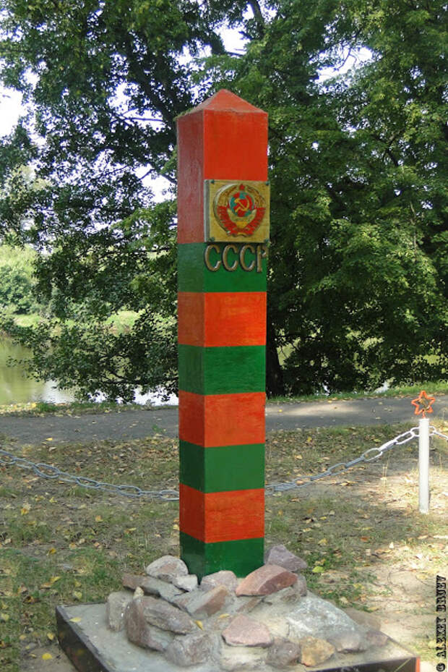
Галина Петровна Матвеева – Хюппенен родилась 24 июня 1953 года в городе Суоярви КАССР в семье молодого лейтенанта пограничника, фронтовика Матвеева Петра Ефремовича и Матвеевой Евдокии Ниловны.
Отец в 1944 году в возрасте 18 лет был призван в армию, на фронт из Башкирии. Воевал за освобождение Европы от нацизма. Получил ранения. За боевые заслуги был награжден Орденом Красной Звезды, медалями «За освобождение Варшавы», «За взятие Берлина», «За победу над Германией в Великой Отечественной войне 1941 – 1945 гг.».
Мама родом из Смоленской области. В годы войны их семья жила в оккупации. Она тогда была ещё маленькой девочкой в возрасте 10 – 12 лет. Отец мамы Гураченков Нил Васильевич воевал на фронте.
Как вспоминает Галина Петровна: «Родители о войне мало рассказывали нам, детям. Когда я спрашивала, отец говорил: «Вырастешь, узнаешь».
Детство её проходило на погранзаставах, где служил отец; мама была домохозяйкой, так как служба отца проходило вдали от населенных пунктов. Семья была многодетной, очень дружной. Отец вышел на пенсию в звании майора, и семья переехала на постоянное место жительство в город Калининград.

Slide 3
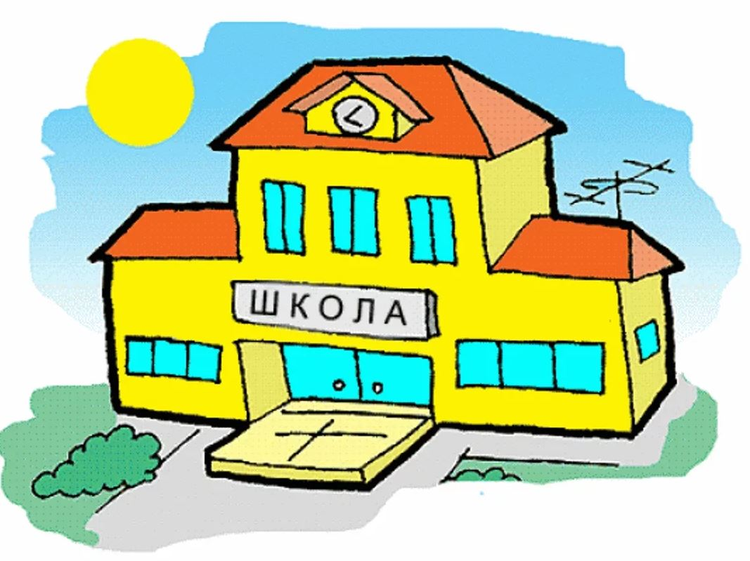
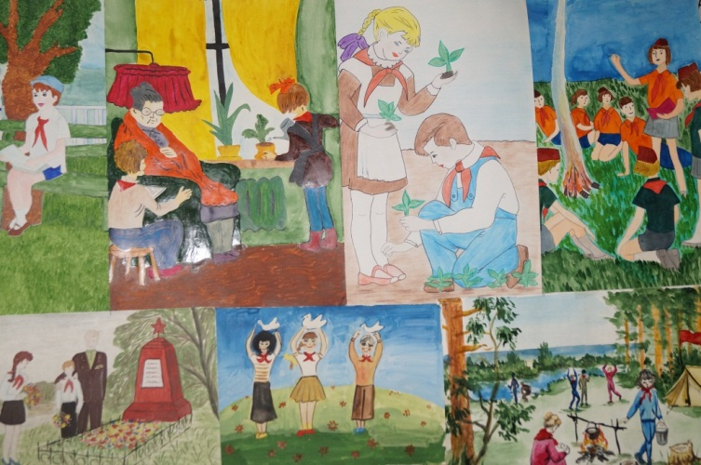
Вспоминая свои школьные годы, Галина Петровна говорит: «В 1 –й класс пошла в г. Никель в 1960 году. Закончила 10-й класс в городе Сестрорецке в 1970 году. За десять лет пришлось сменить семь школ. Проблем «новенькая» не было. В классные коллективы вливалась быстро. В школьные годы занималась в различных кружках – математическом, юннатском, спортивном и пела в хоре. Училась хорошо. В 9 классе в 1968-1969 учебном году стала победителем районной математической олимпиады школьников в городе Сортавала. И затем представляла Сортавальский район на республиканской математической олимпиаде школьников Карелии. За оригинальные решения задач была награждена дипломом и ценным подарком».

Slide 4
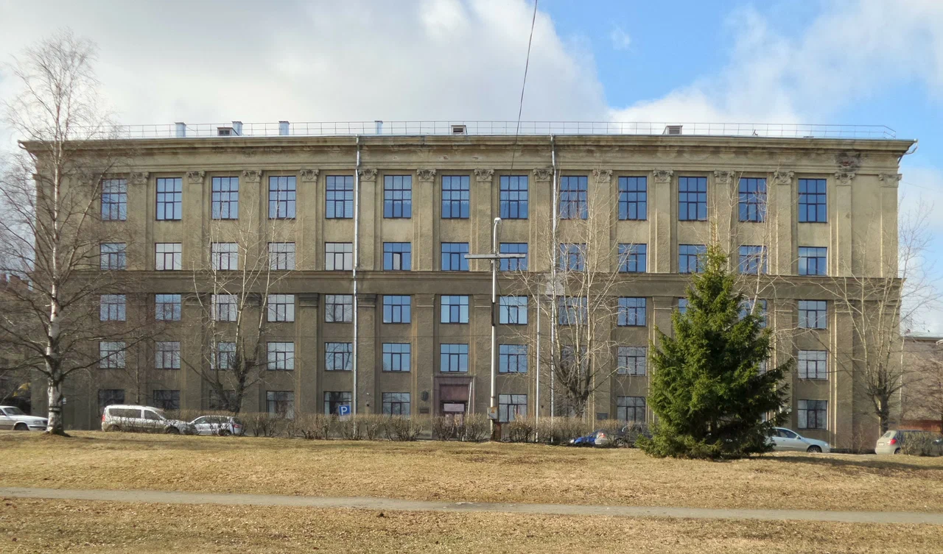
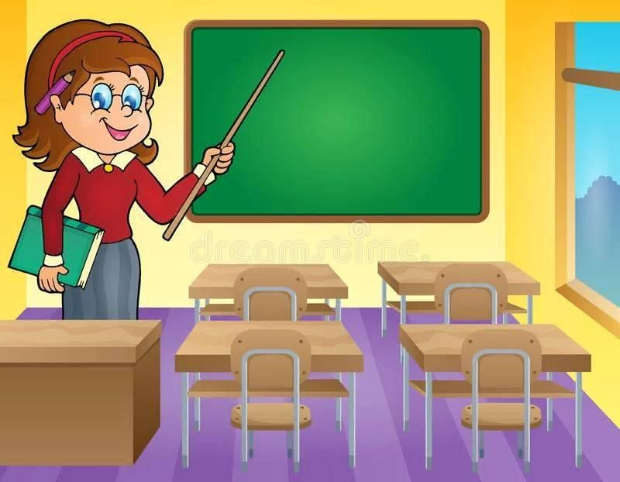
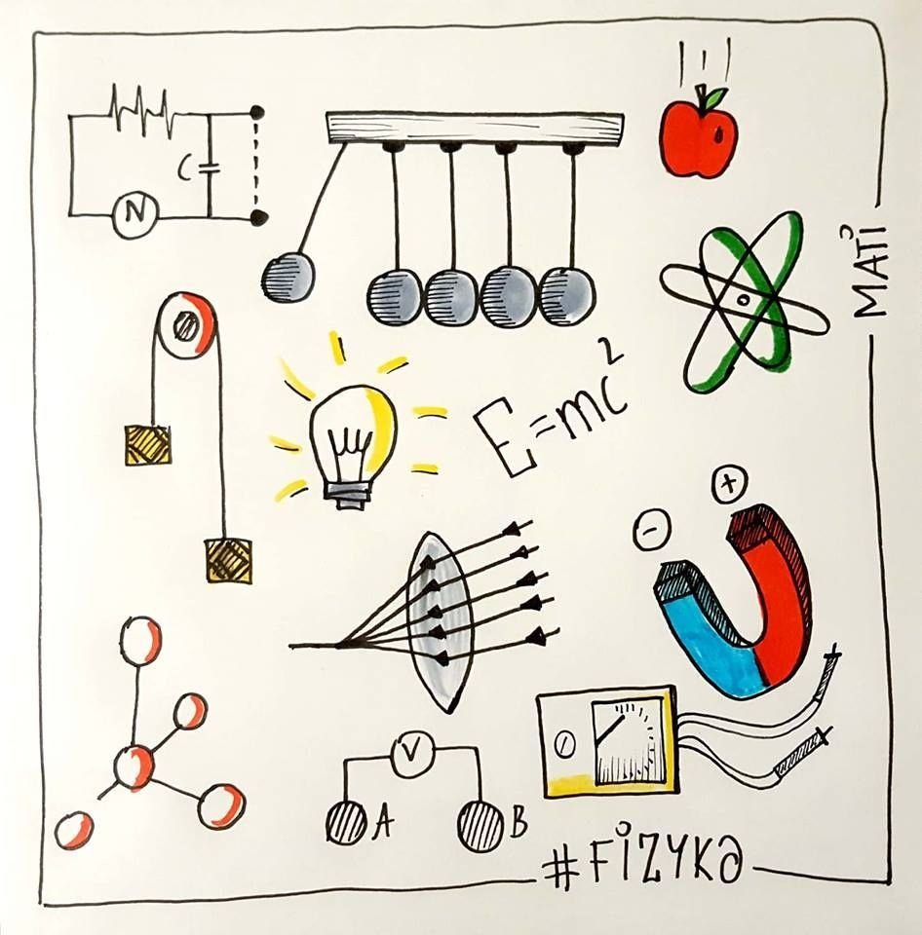
А затем была учеба в Карельском государственном педагогическом институте в городе Петрозаводске на физико-математическом факультете, отделение – физика.
О студенческих годах остались такие воспоминания: «При институте был ФОП – факультет общественных профессий. Я записалась в хореографическую студию, где готовили по специальности – руководитель танцевальных коллективов. Учебу совмещала с занятиями на ФОПе. Разучивали танцы разных народов, выступали с концертами. На первом курсе меня в группе избрали руководителем культурно-массовой работы. На третьем курсе вышла замуж за студента факультета – физическая культура. В 1973 году у нас родился сын. В 1974 году успешно сдала государственные экзамены со своей группой. Получила диплом о высшем образовании по специальности – физика. Квалификация – учитель физики средней школы».

Slide 5
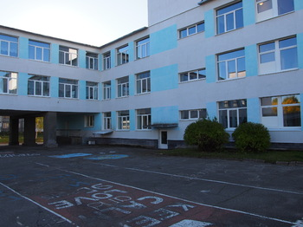
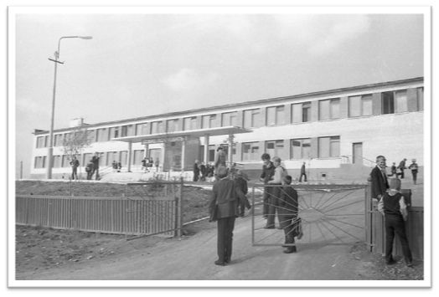
Вся трудовая деятельность Галины Петровны связана с образовательной деятельностью. Начало было в 1974 году в Надвоицкой средней школы учителем физики. Затем продолжила преподавать физику в Рускеальской средней школе. С августа 1975 года по август 1988 года работала учителем физики, астрономии, черчения в школе рабочей молодежи города Сортавала. Всегда была активным участником общественной работы. Избиралась председателем местного комитета профсоюза школы. Трудилась добросовестно, за что неоднократно награждалась грамотами школы, ГОРОНО г. Сортавала, Министерства просвещения КАССР, областного комитета профсоюзов работников просвещения, высшей школы и научных учреждений КАССР.

Slide 6

С 1988 года по 1990 года в летнее время занималась организацией отдыха детей Карелии. Летом 1988 года и 1989 года была начальником пионерского лагеря «Огонек» областного комитета профсоюзов работников просвещения, высшей школы и научных учреждений КАССР в поселке Рускеала. В летний период 1990 года была начальником пионерского лагеря «Ладога» областного комитета профсоюзов медицинских работников Карелии.

Slide 7
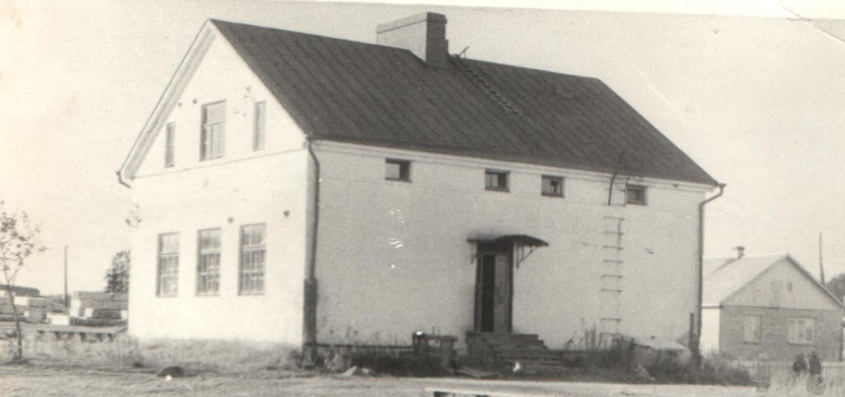
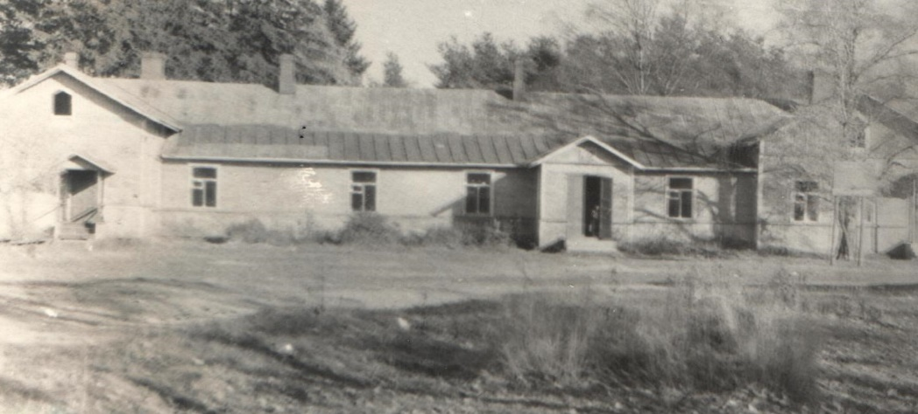
В августе 1988 года была назначена директором Туокслахтинской восьмилетней школы города Сортавала, руководила школой 11 лет – до выхода на пенсию по выслуге лет (01.12.1999 года).

Slide 8
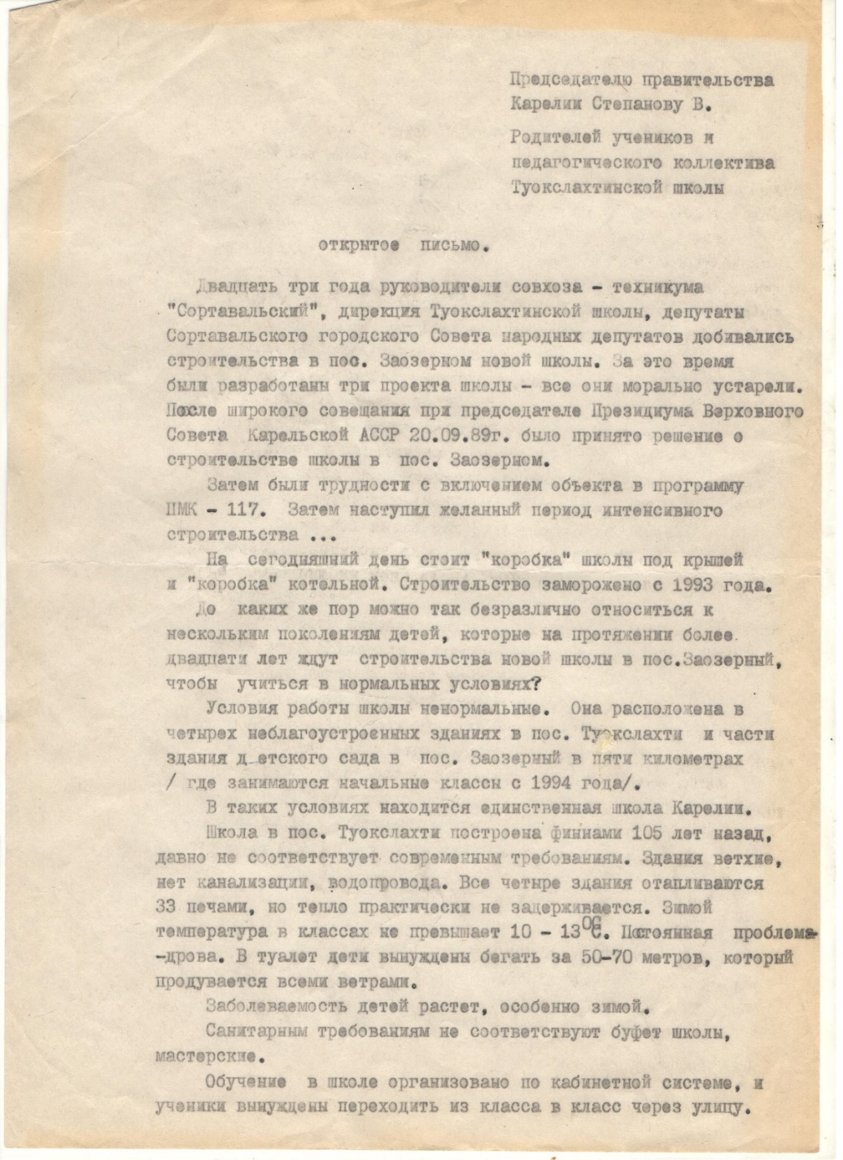
Галина Петровна много сделала для развития школы, не смотря на довольно сложные времена.
Из воспоминаний: «Школа была расположена в 4-х стареньких зданиях с печным отоплением. В те времена в стране проходила перестройка, а затем произошёл и распад Советского Союза. Годы были трудные – школа практически не финансировалась, зарплаты учителям задерживались.
В первые годы работы я, как директор школы, совместно с председателем Раутакангасского сельского совета Романовым Анатолием Петровичем стали добиваться строительства новой школы в поселке Заозёрный. В итоге Верховным Советом КАССР было принято решение о строительстве новой школы.
ПМК -117 за год возвели здание школы под крышу. Было закуплено оборудование, мебель. Но грянул распад СССР. Финансирование прекратилось. Стройка заморожена на десятилетия. Многочисленные обращения в различные инстанции результата не дали. Моя и односельчан мечта не осуществилась».

Slide 9
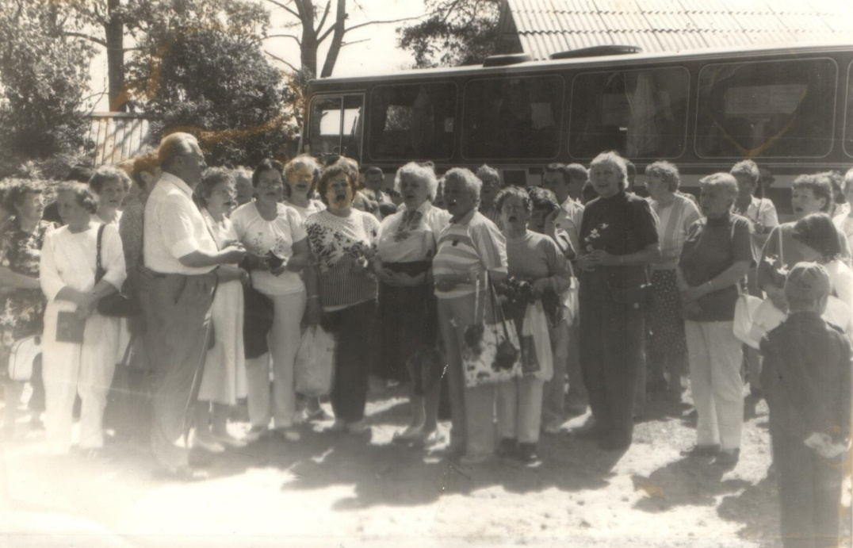
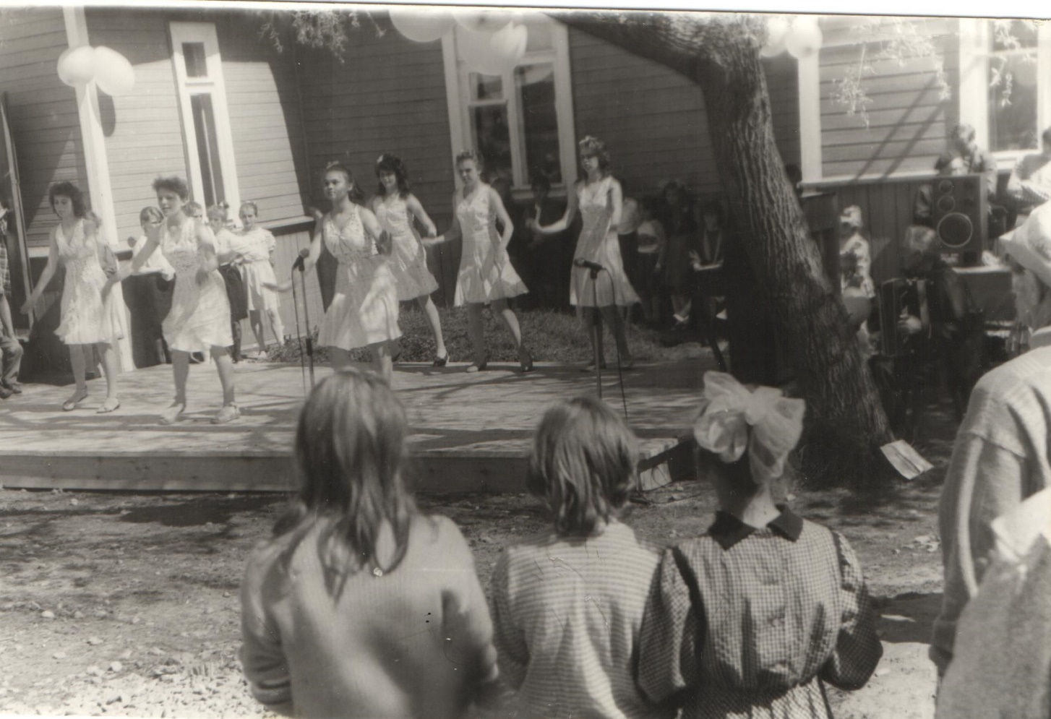
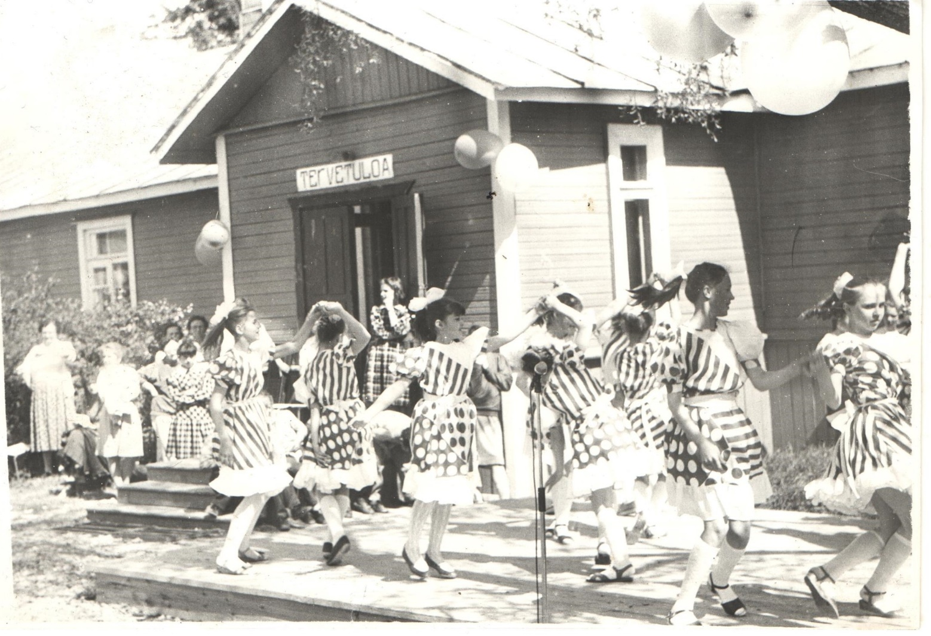
В 1990 году школа ярко отметила 100- летний юбилей, на который приехала много выпускников Туокслахтинской школы – граждан Финляндии. Был собран материал об истории школы в довоенный период.

Slide 10
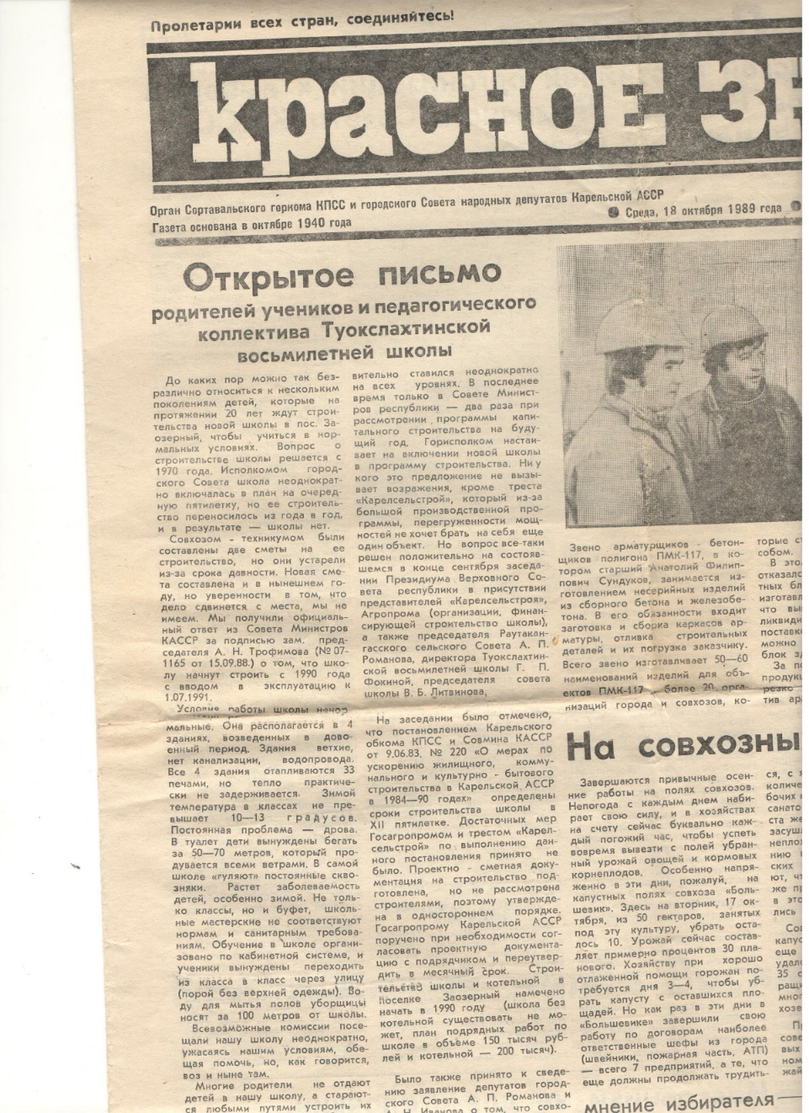
Как уже было сказано, школа была расположена в 4 ветхих зданиях, отсутствовал водопровод, канализация. Все четыре здания отапливались 33 печами, но тепло практически не задерживалось; зимой температура в классах не превышала 10-13 градусов. Постоянная проблема – дрова. В туалет дети бегали за 50-70 метров, который был на улице. В школе была кабинетная система обучения, поэтому детям приходилось перемещаться по улице из кабинета в кабинет и в столовую. Как вспоминает Галина Петровна: «Всевозможные комиссии посещали нашу школу неоднократно, ужасаясь нашим условиям, обещая помочь, но, как говорится « воз и ныне там».
Двадцать лет и три года (на 01.01.1995 года) руководители совхоза – техникума «Сортавальский», администрация Туокслахтинской школы, депутаты добивались строительства в поселке Заозерный новой школы. За это время было разработано 4 проекта, последний – четвертый даже стал воплощаться в жизнь, но и ему не суждено было реализоваться в полном объеме. Коробка школы до мая 2023 года стояла как памятник несбывшейся мечты.

Slide 11
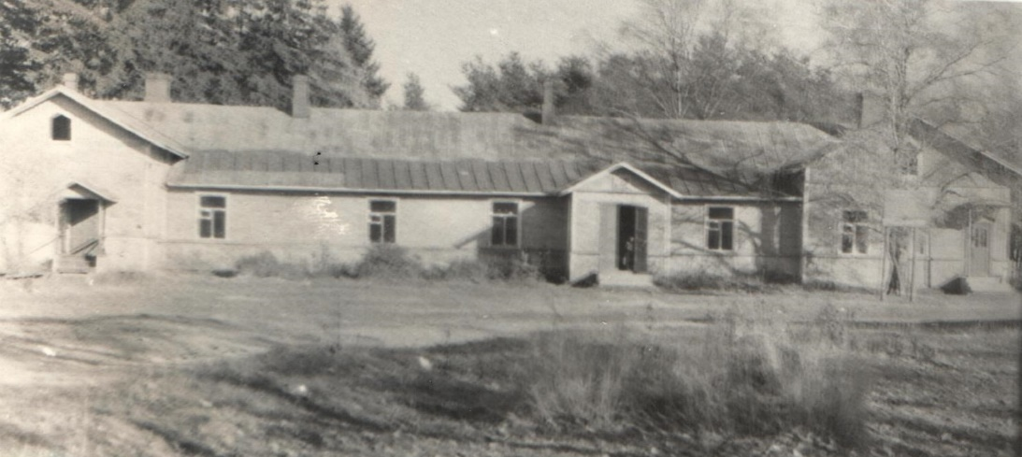
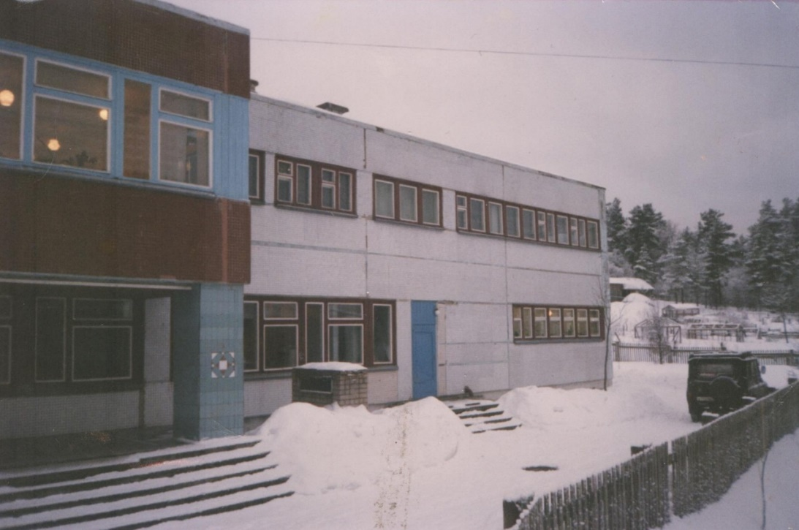
В 1996 году принимается решение о закрытии детского сада в поселке Заозёрный и переезде школы в это здание. Предстояло перевезти всё оборудование из поселка Туокслахти в поселок Заозёрный. Да и само здание детского сада перестроить под учебные кабинеты. Это было масштабное мероприятие, но и оно оказалось по плечу коллективу школы под умелым руководством директора.

Slide 12
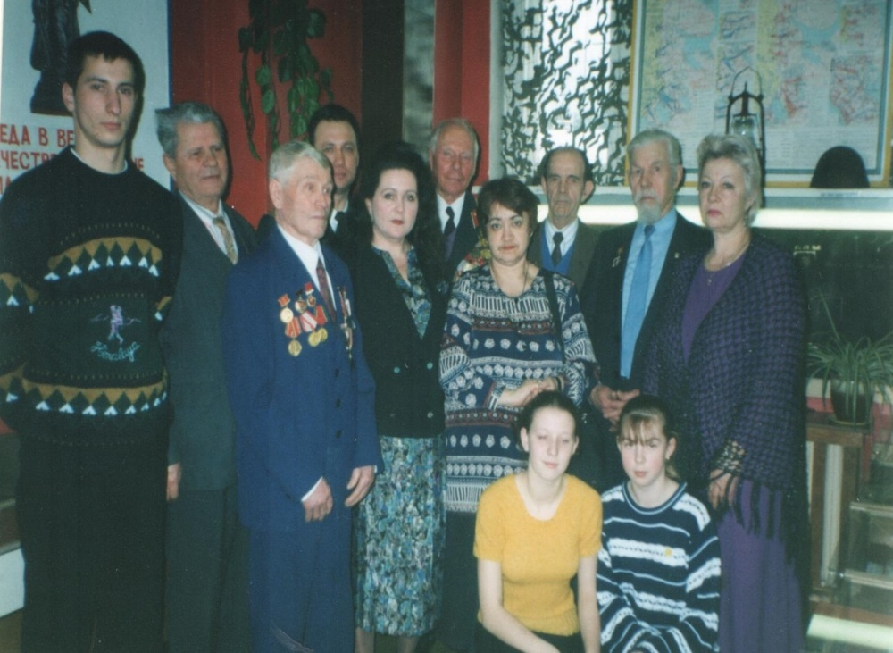
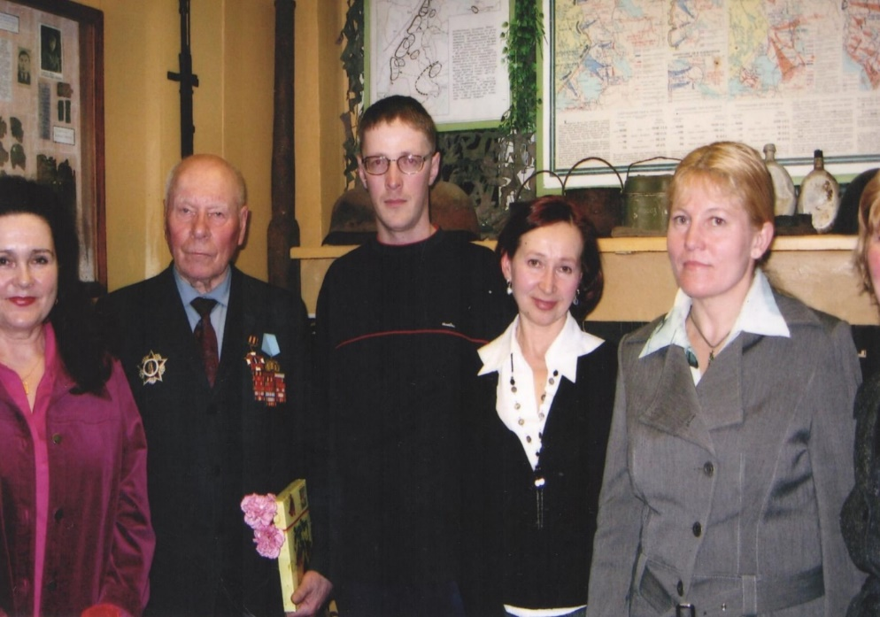
Огромная заслуга Галины Петровны в создании школьного музея Боевой славы.
Воспоминания: «Истоки музея начинаются с конца 80-х годов. Старшие школьники под руководством учителя географии Куренкова В.А. ходили в однодневные походы по окрестностям родного края. Целями были- изучение родного края и обучение навыкам походов в лесной массив. Из походов ребята начали приносить находки – разные предметы, указывающие на то, что в этих краях в годы Великой Отечественной войны шли бои. Находки складировались. Затем у нас с Чадранцевой Софьей Вениаминовной, завучем и учителем истории, возникла идея о создании комнаты Боевой славы. Мною была выделена комната по экспонаты в одном из зданий школы, хотя это сделать было трудно из-за отсутствия свободных помещений. Под руководством Куренкова Владимира Алексеевича, учителя географии, началась работа по оформлению музея.
Помню первых посетителей нашей комнаты. Это: корреспондент карельского радио, заведующая ГОРОНО, Игорь Шашков, член городского комитета комсомола, представители Хаапалампинской школы.
В дальнейшем там проводились экскурсии для школьников Сортавальского района».

Slide 13

Учитель всё время повышает свою квалификацию, учится и это не просто требование профессии, а желание самого педагога «идти в ногу со временем». Руководитель учреждения должен быть и юристом, и экономистом, и психологом… Для этого нужны дополнительные знания.
Из воспоминаний: «В начале 90-х, в новых реалиях, прежних знаний не хватало. Решила продолжить обучение. В 1993 году на основе первого высшего образования поступила на очно-заочное обучение в Северо-Западную академию государственной службы в г. Санкт-Петербург по специальности «Государственное и муниципальное управление». Окончила академию с отличием с присвоением квалификации «Менеджер. Специалист по правовому обеспечению госслужбы». На следующий учебный год продолжила обучение в этой академии по специальности «Юриспруденция», окончила её в 1996 году с отличием с присуждением квалификации «Юрист».

Slide 14
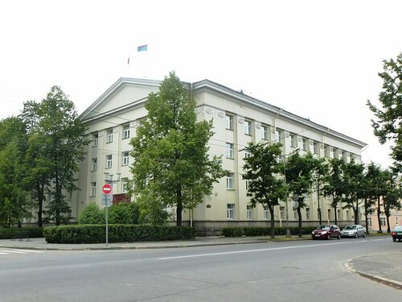
Галина Петровна всегда занимала активную жизненную позицию.
В 1998 году баллотировалась в Законодательное Собрание Республики Карелия. Девиз её предвыборной компании был: «Жизнь должна быть достойной!» Победу не одержала, хотя около 2000 человек поддержали её кандидатуру.

Slide 15
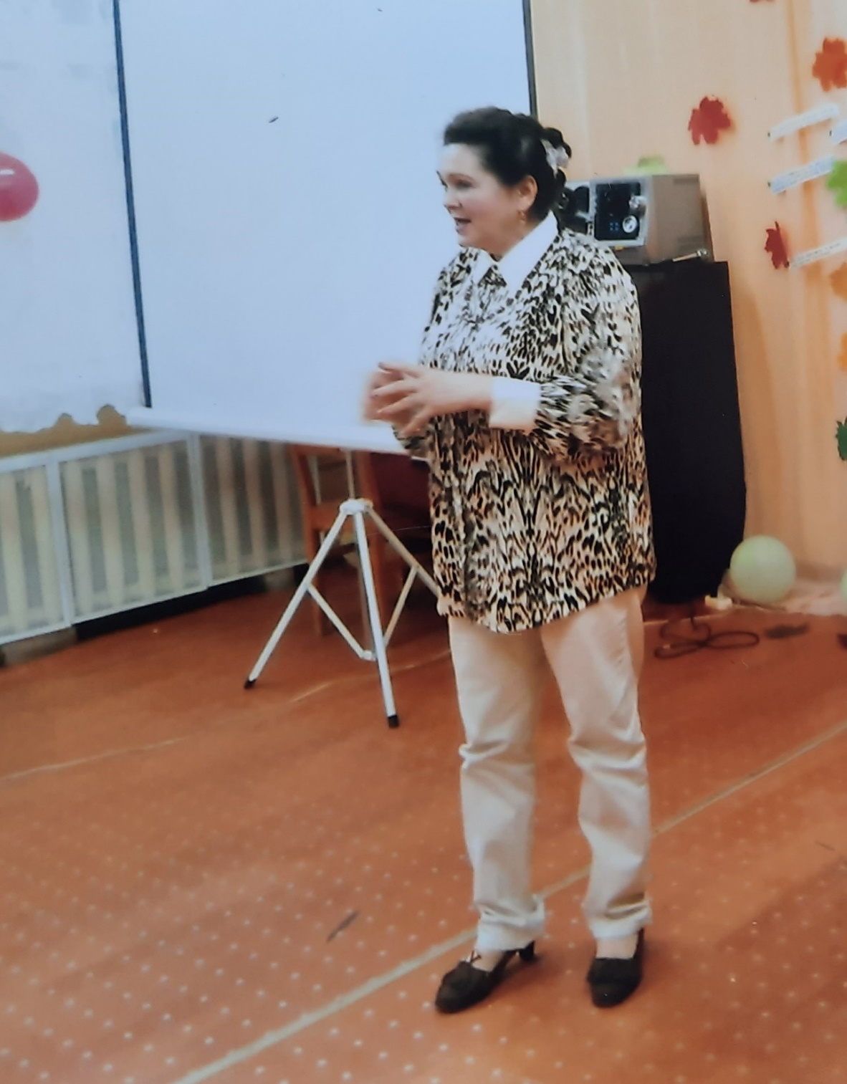
Обладая хорошими организаторскими способностями, Галина Петровна всегда быстро и чётко решала любые вопросы; создала работоспособный педагогический коллектив. Она приложила немало усилий, чтобы наша старенькая, но всеми любимая школа, выглядела достойно.
Из воспоминаний коллег.

Slide 16
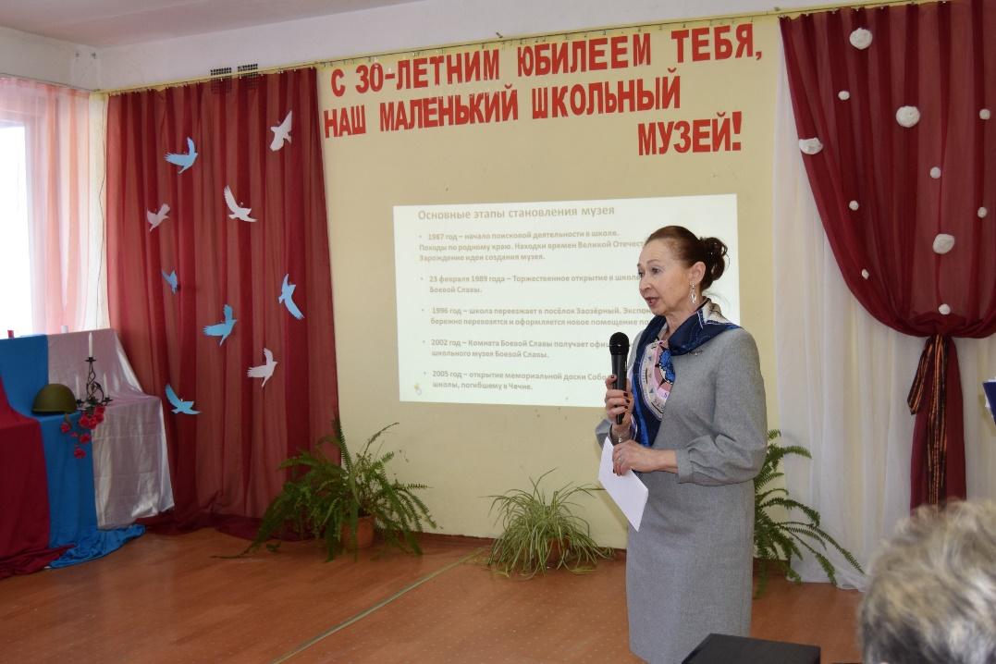
Чадранцева Софья Вениаминовна, работала в Туокслахтинской школе заместителем директора по учебно-воспитательной работе, учителем истории
«Мне было очень интересно и приятно работать с Галиной Петровной, я благодарна ей за полученный мною опыт. Она была очень неравнодушным, творческим, ответственным, смелым, достойным руководителем. Она много училась и применяла свои знания на практике. Не опускала руки даже в очень сложных ситуациях, например, пожар в одном из зданий школы, и находила быстрые, правильные решения, умела повести за собой коллектив.
Моё огромное уважение Галине Петровне за создание музея. Только благодаря её упорству, энергии, чувству патриотизма, которое не словах, удалось открыть школьный музей.
Галина Петровна целеустремленный, любящий людей и своё дело, человек. Дети, родители, работники ценили и уважали её, что длится и по сей день».

Slide 17
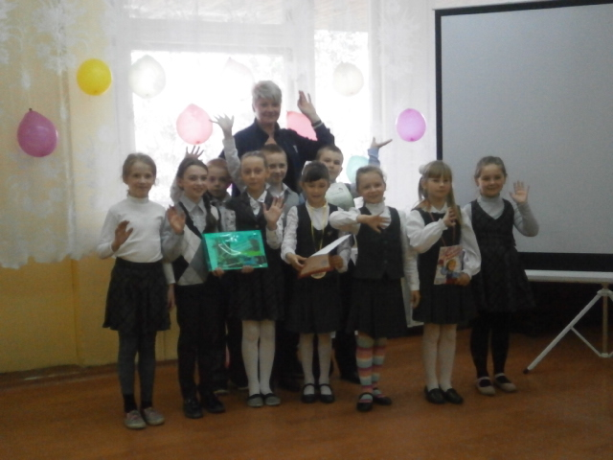
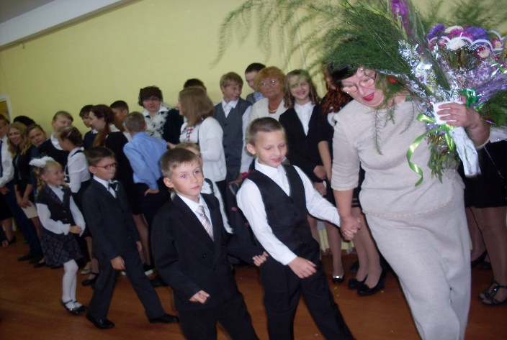
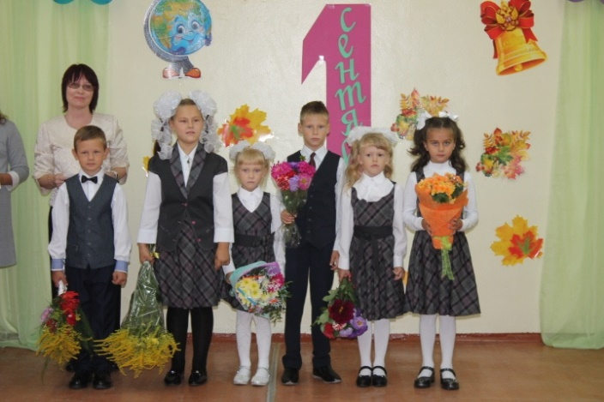
Копанева Юлианна Владимировна, учитель начальных классов (работает в Туокслахтинской школе с 19 августа 1987 года)
«Галина Петровна всегда отстаивала на разных уровнях интересы школы и коллектива. Она была юридически грамотным, дипломатичным руководителем. Умело решала конфликтные ситуации, а самое главное, противоречия и споры оставались без последствий. По характеру - дружелюбный человек».
Крыльникова Наталья Константиновна, учитель начальных классов (работает в Туокслахтинской школе с 26 августа 1985 года)
«Была грамотным, авторитарным директором. Она сумела многого добиться для школы. Мы работаем в здании бывшего детского сада благодаря ей.
Одна черта в её характере мне нравилась. Были разные споры, даже ссоры….Но ничего из произошедшего никогда не имело продолжения. Поспорили на высоких тонах и закрыли страницу».
Галкина Светлана Александровна, учитель начальных классов (работает в Туокслахтинской школе с 25 августа 1997 года)
«Галина Петровна была грамотным, юридически подкованным специалистом. Защищала своих работников. Открыто могла указать на проблему, быстро переключалась, находила выход из ситуации. Человек приятный, открытый. Была хорошим директором».

Slide 18

